Slide 1
संस्कृत (रुचिरा भाग-3)
कक्षा 8
पाठ-4 सदैव पुरतो निधेहि चरणम्

Slide 2
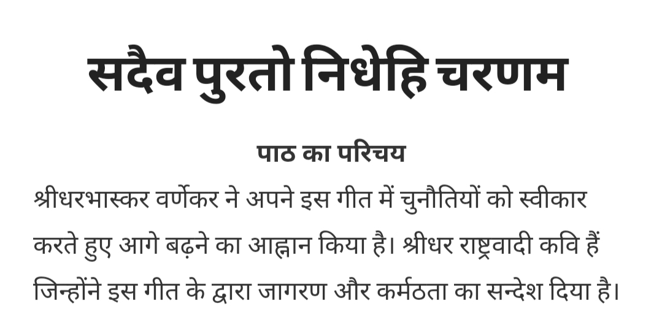
पाठ का परिचय

Slide 3
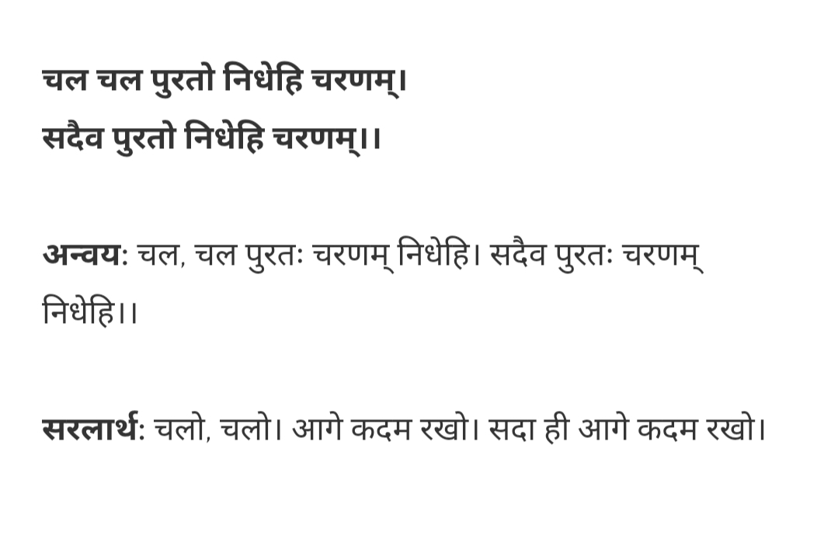
पाठ का अर्थ एवं अन्वय

Slide 4
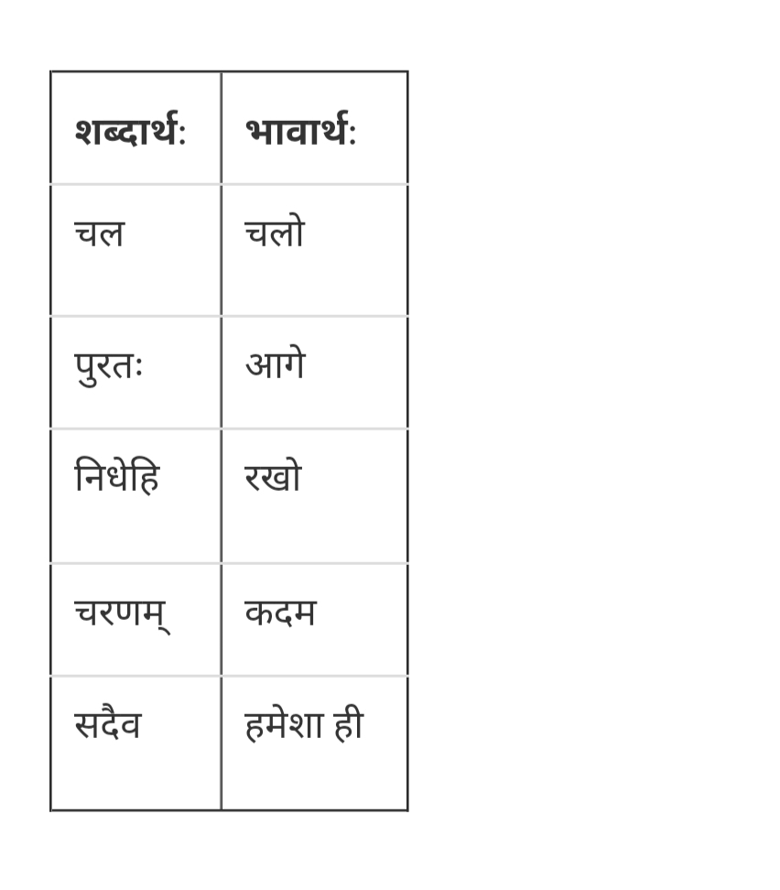

Slide 5
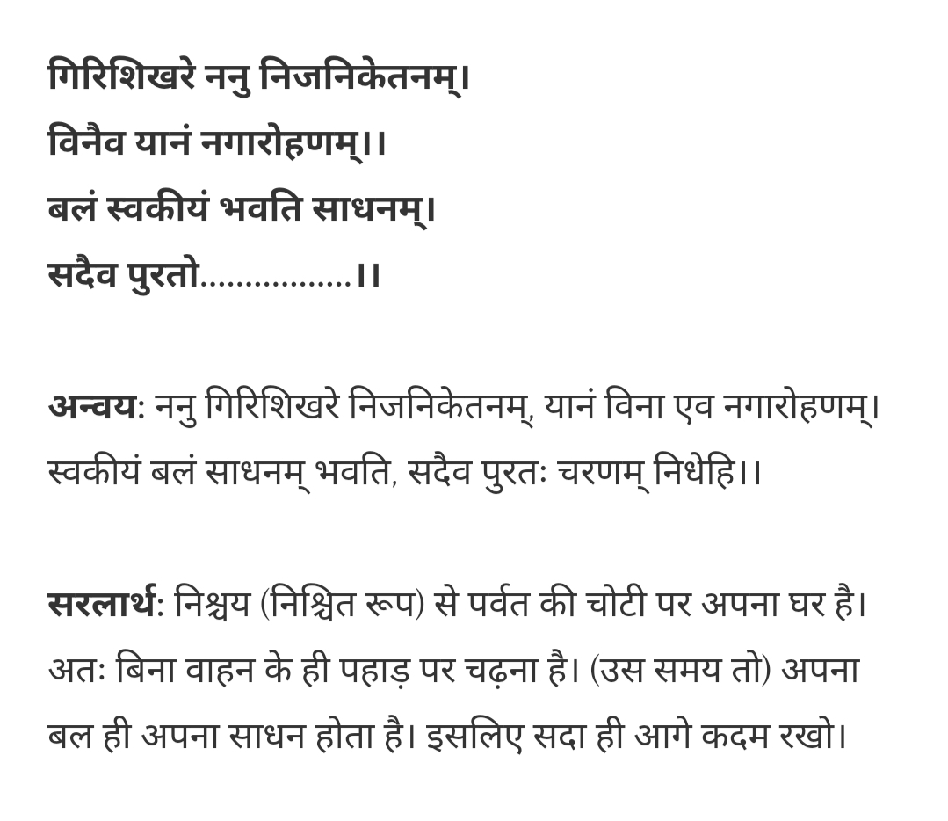

Slide 6
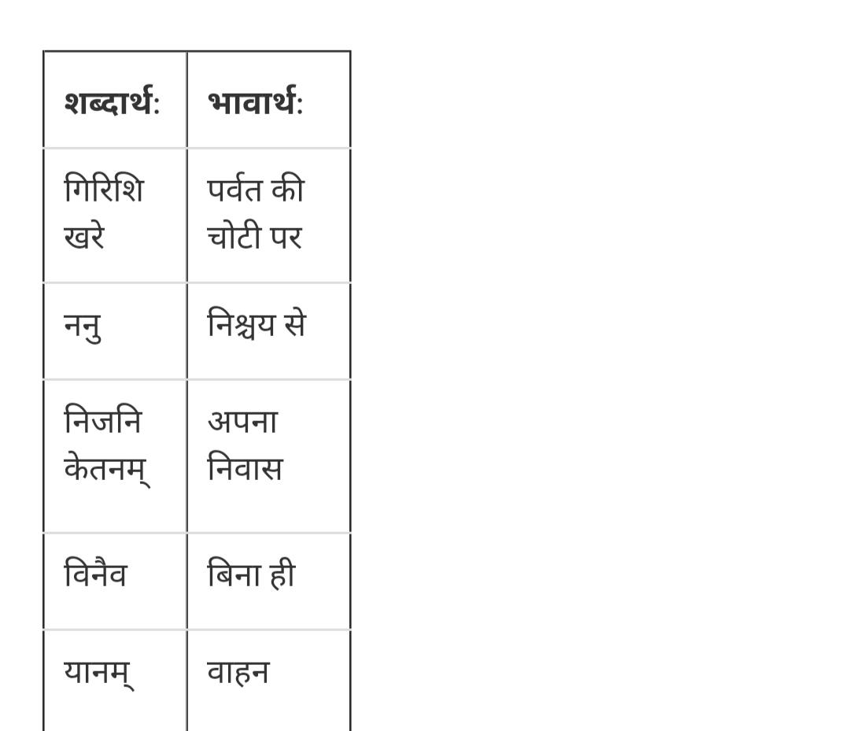
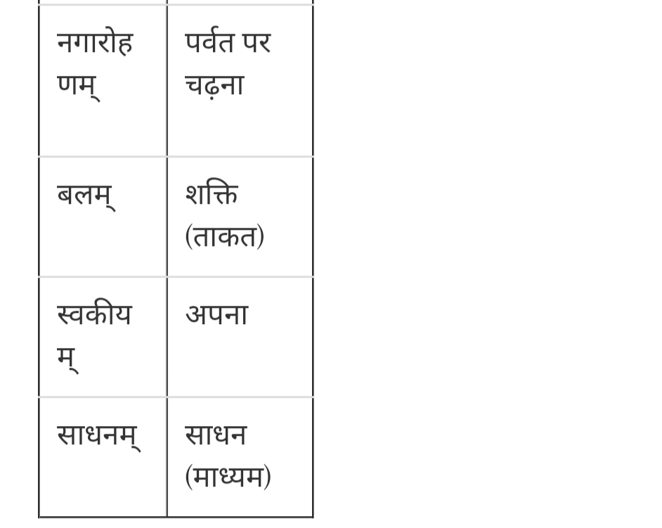

Slide 7
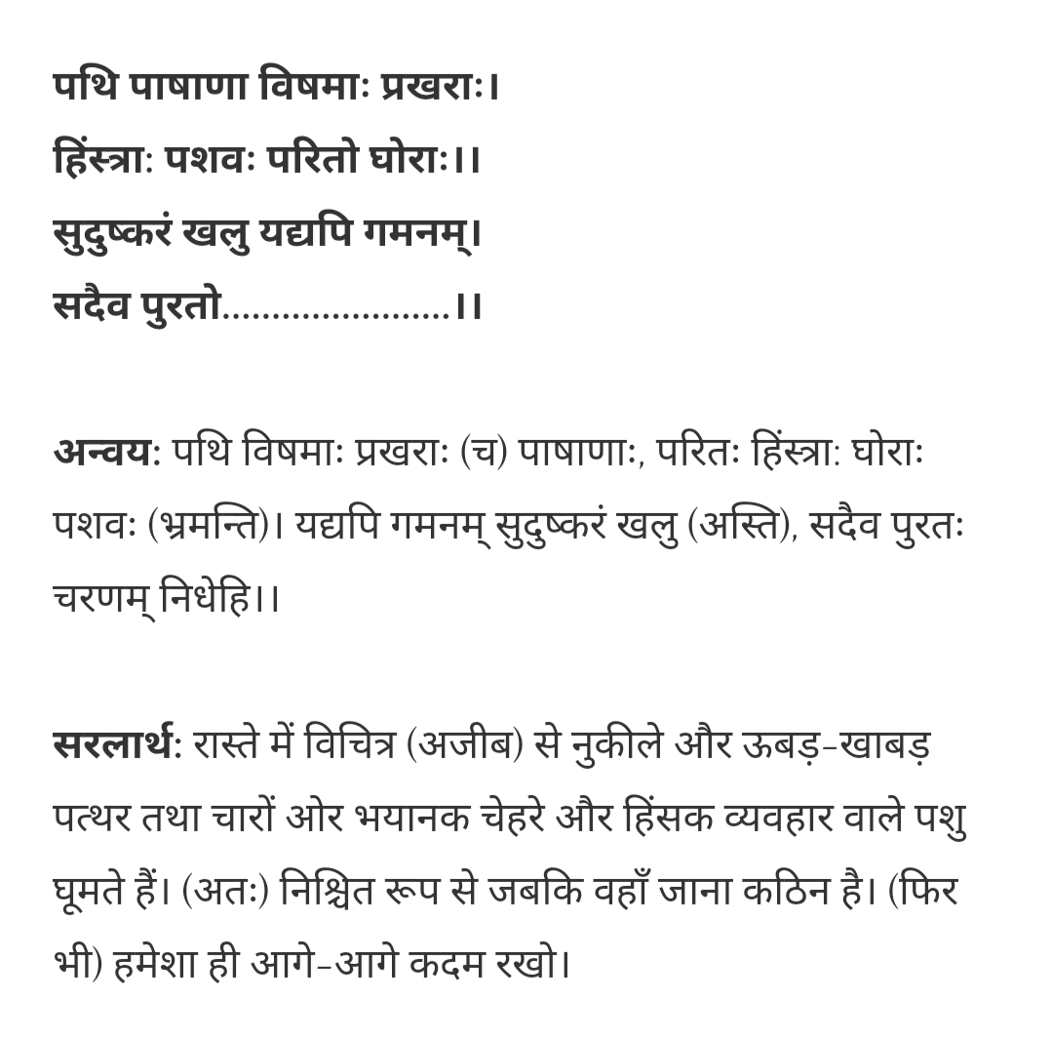

Slide 8
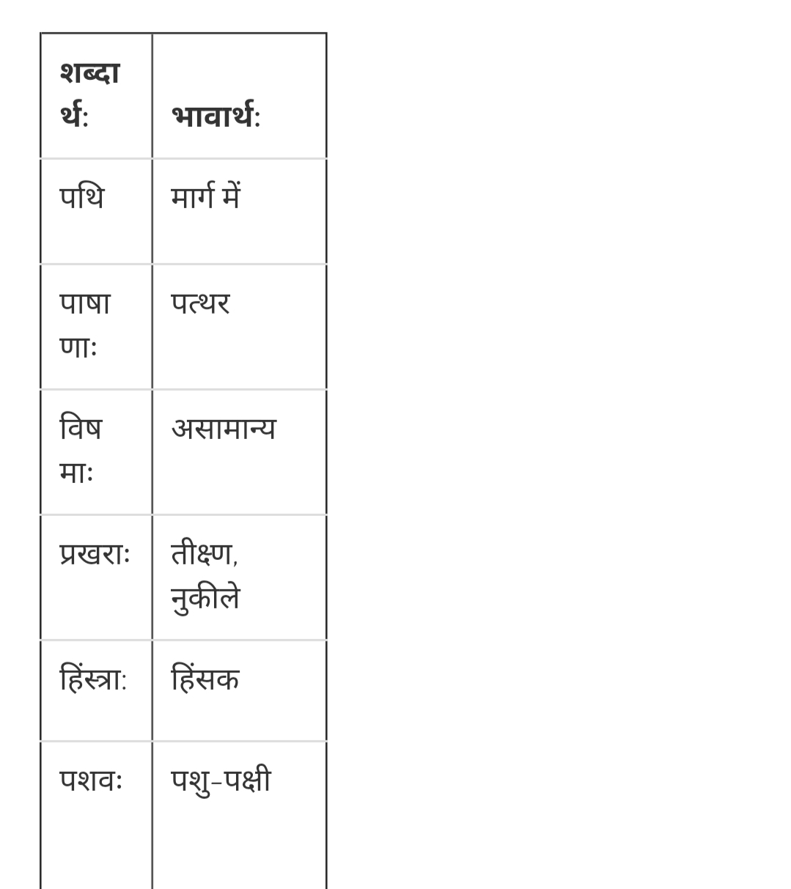
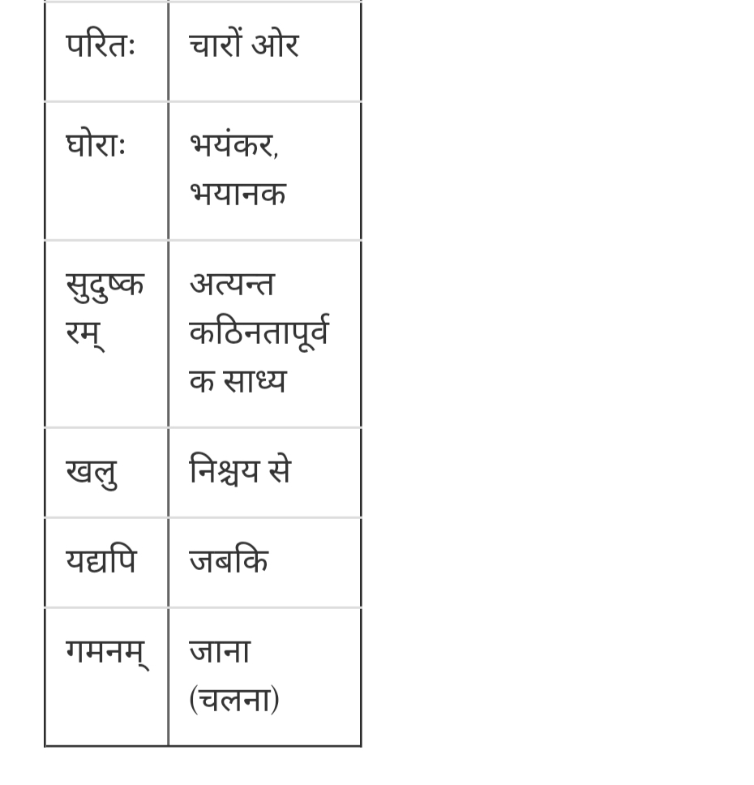

Slide 9
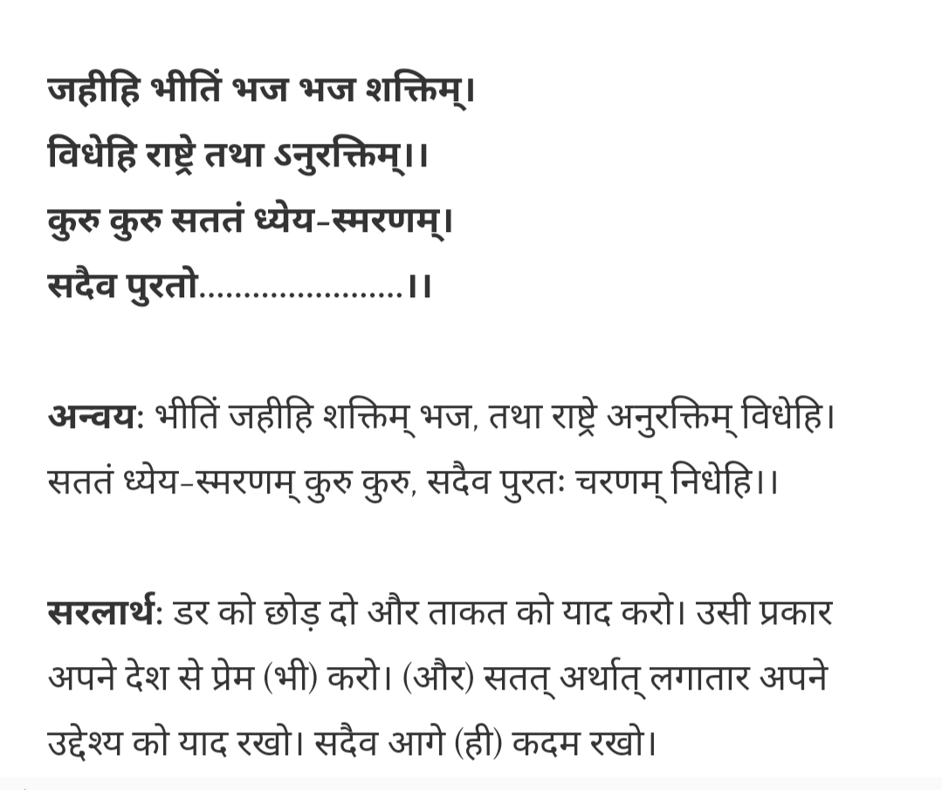

Slide 10
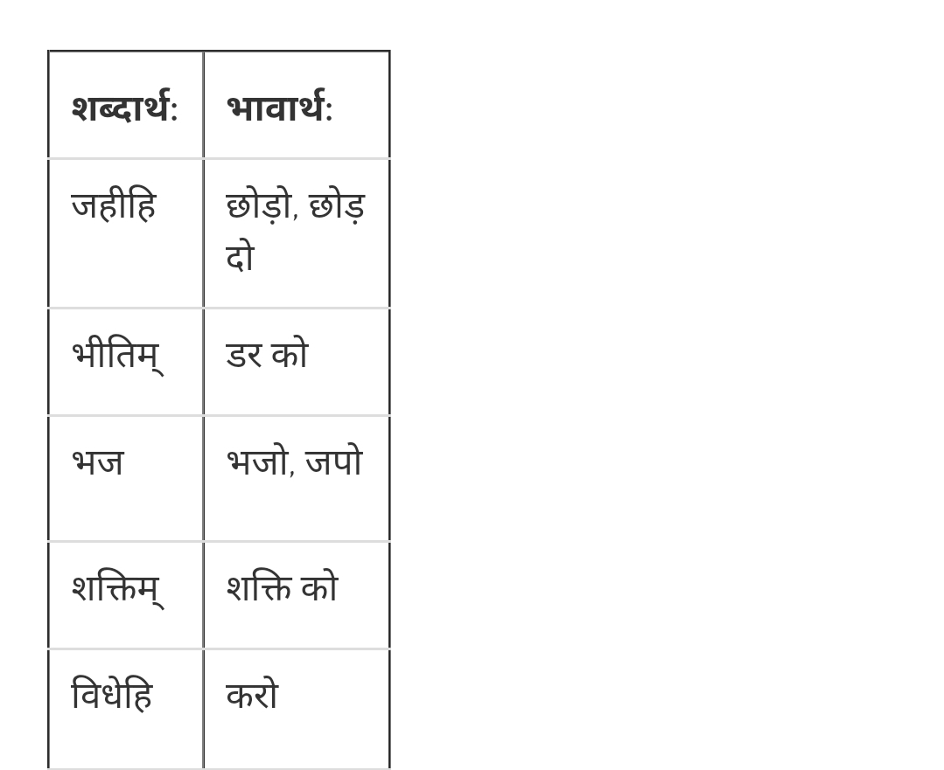
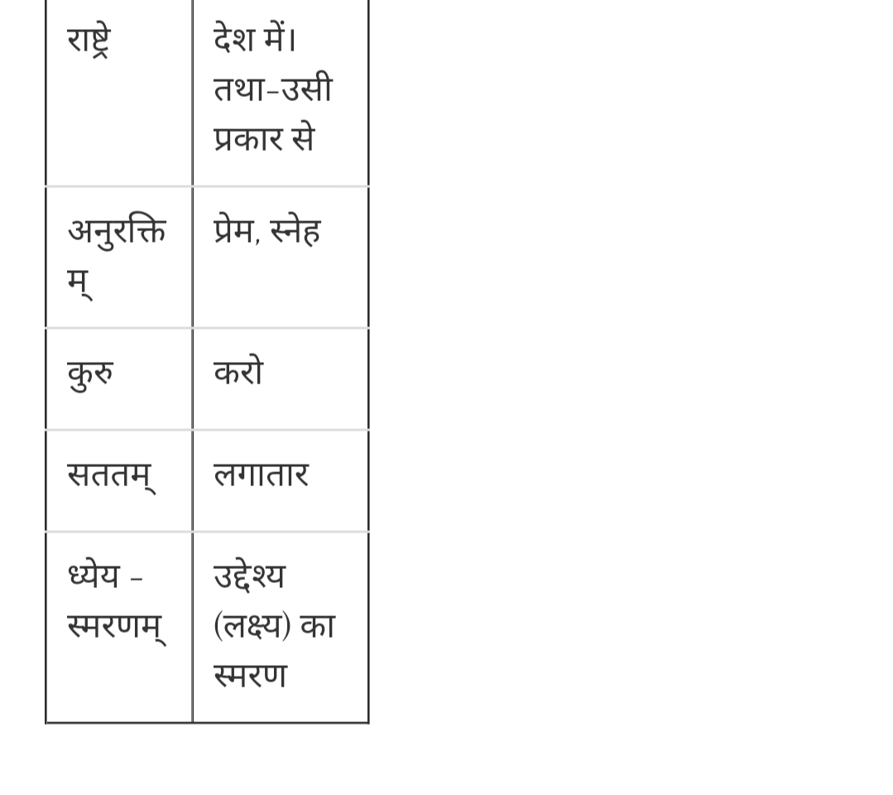

Slide 11
धन्यवाद
प्रस्तुतकर्ता
AECS –KAIGA
Vikram singh yogi (TGT-Hindi/sanskrit)

